Slide 1
ПОРТФОЛИО
Министерство образования РМ
Хабаровой Елены Валерьевны
воспитателя
структурного подразделения «Детский сад №9 комбинированного вида»
МБДОУ «Детский сад «Радуга» комбинированного вида» Рузаевского муниципального района
Рузаевка 2023 г.

Slide 2
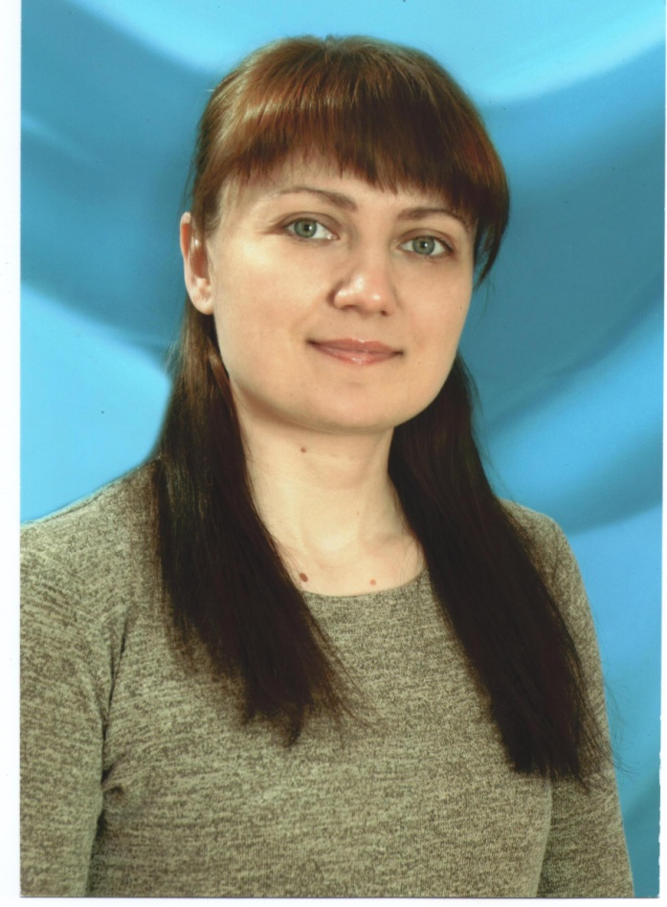
Визитная карточка
1. Ф.И.О.: Хабарова Елена Валерьевна
2. Дата рождения: 07.05.1984 .
3. Образование, наименование учебного заведения, год окончания: высшее, МГПИ им. М.Е. Евсевьева, 2019г.
Направление подготовки: «44.03.01 Педагогическое образование»
Присвоенная квалификация: бакалавр
Квалификация: воспитатель.
4.Должность по которой выходит на аттестацию: воспитатель.
5. Место работы: структурное подразделение «Детский сад № 9 комбинированного вида» МБДОУ «Детский сад «Радуга» комбинированного вида» Рузаевского муниципального района
6. Общий трудовой стаж: 15 лет
7. Общий педагогический стаж: 15 лет
8. Стаж работы в данной организации: 3 месяца
9. Сведения о предыдущей аттестации:
высшая квалификационная категория (Приказ № 313 от 26.03.2019г.)
10. Наличие ученой степени: нет.

Slide 3
Участие в инновационной (экспериментальной) деятельности
- участие на уровне образовательной организации – 1
- участие на муниципальном уровне
- участие на республиканском уровне
- участие на российском уровне
- участие на международном уровне

Slide 4
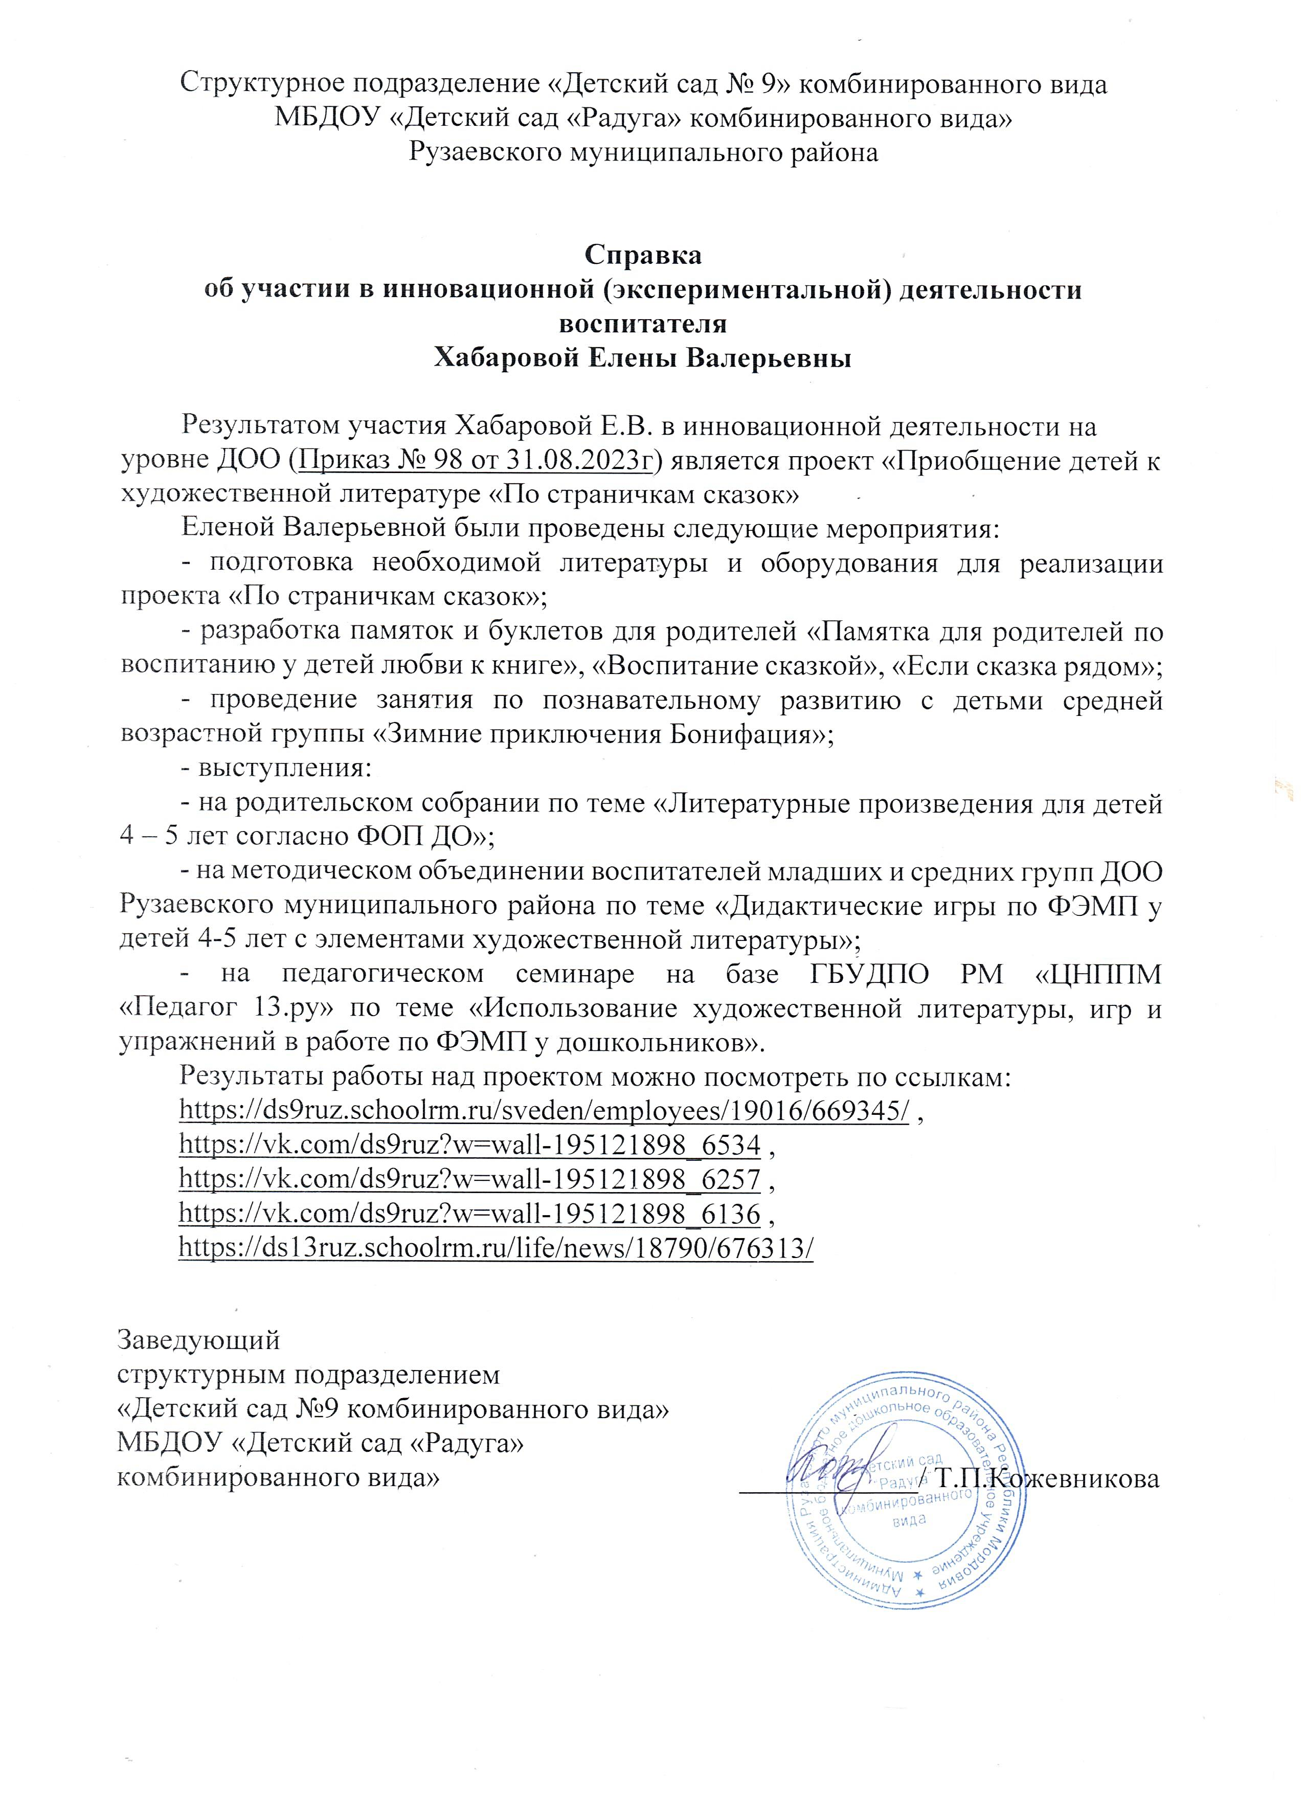
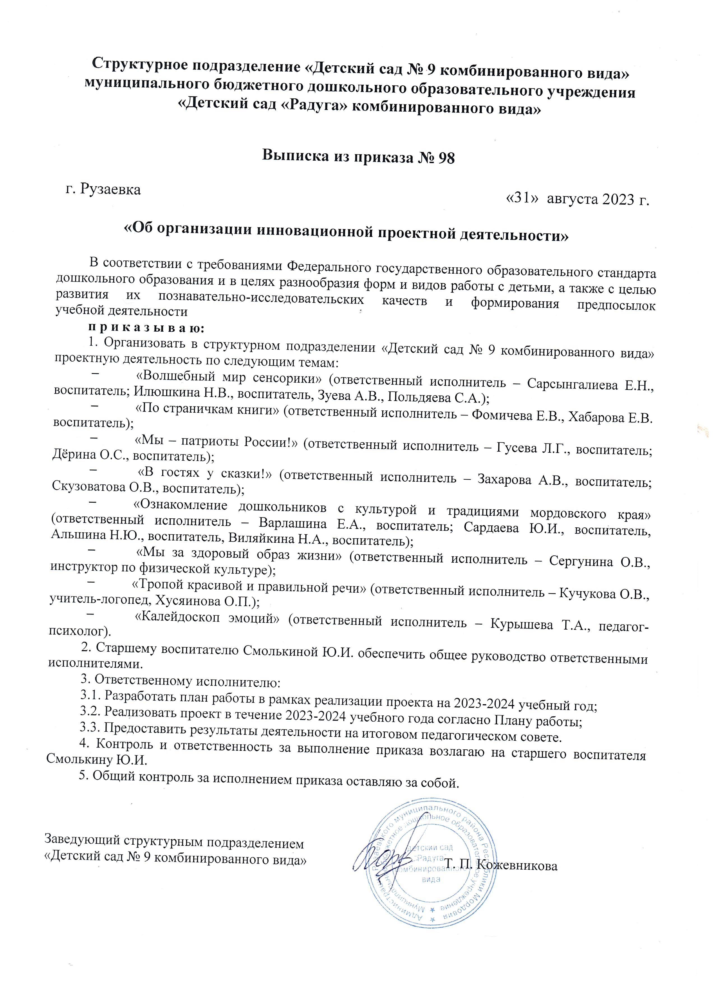

Slide 5
Наличие публикаций
Интернет –
Муниципальный уровень -
Республиканский уровень - 1
Российский уровень - 1
Международный уровень -

Slide 6
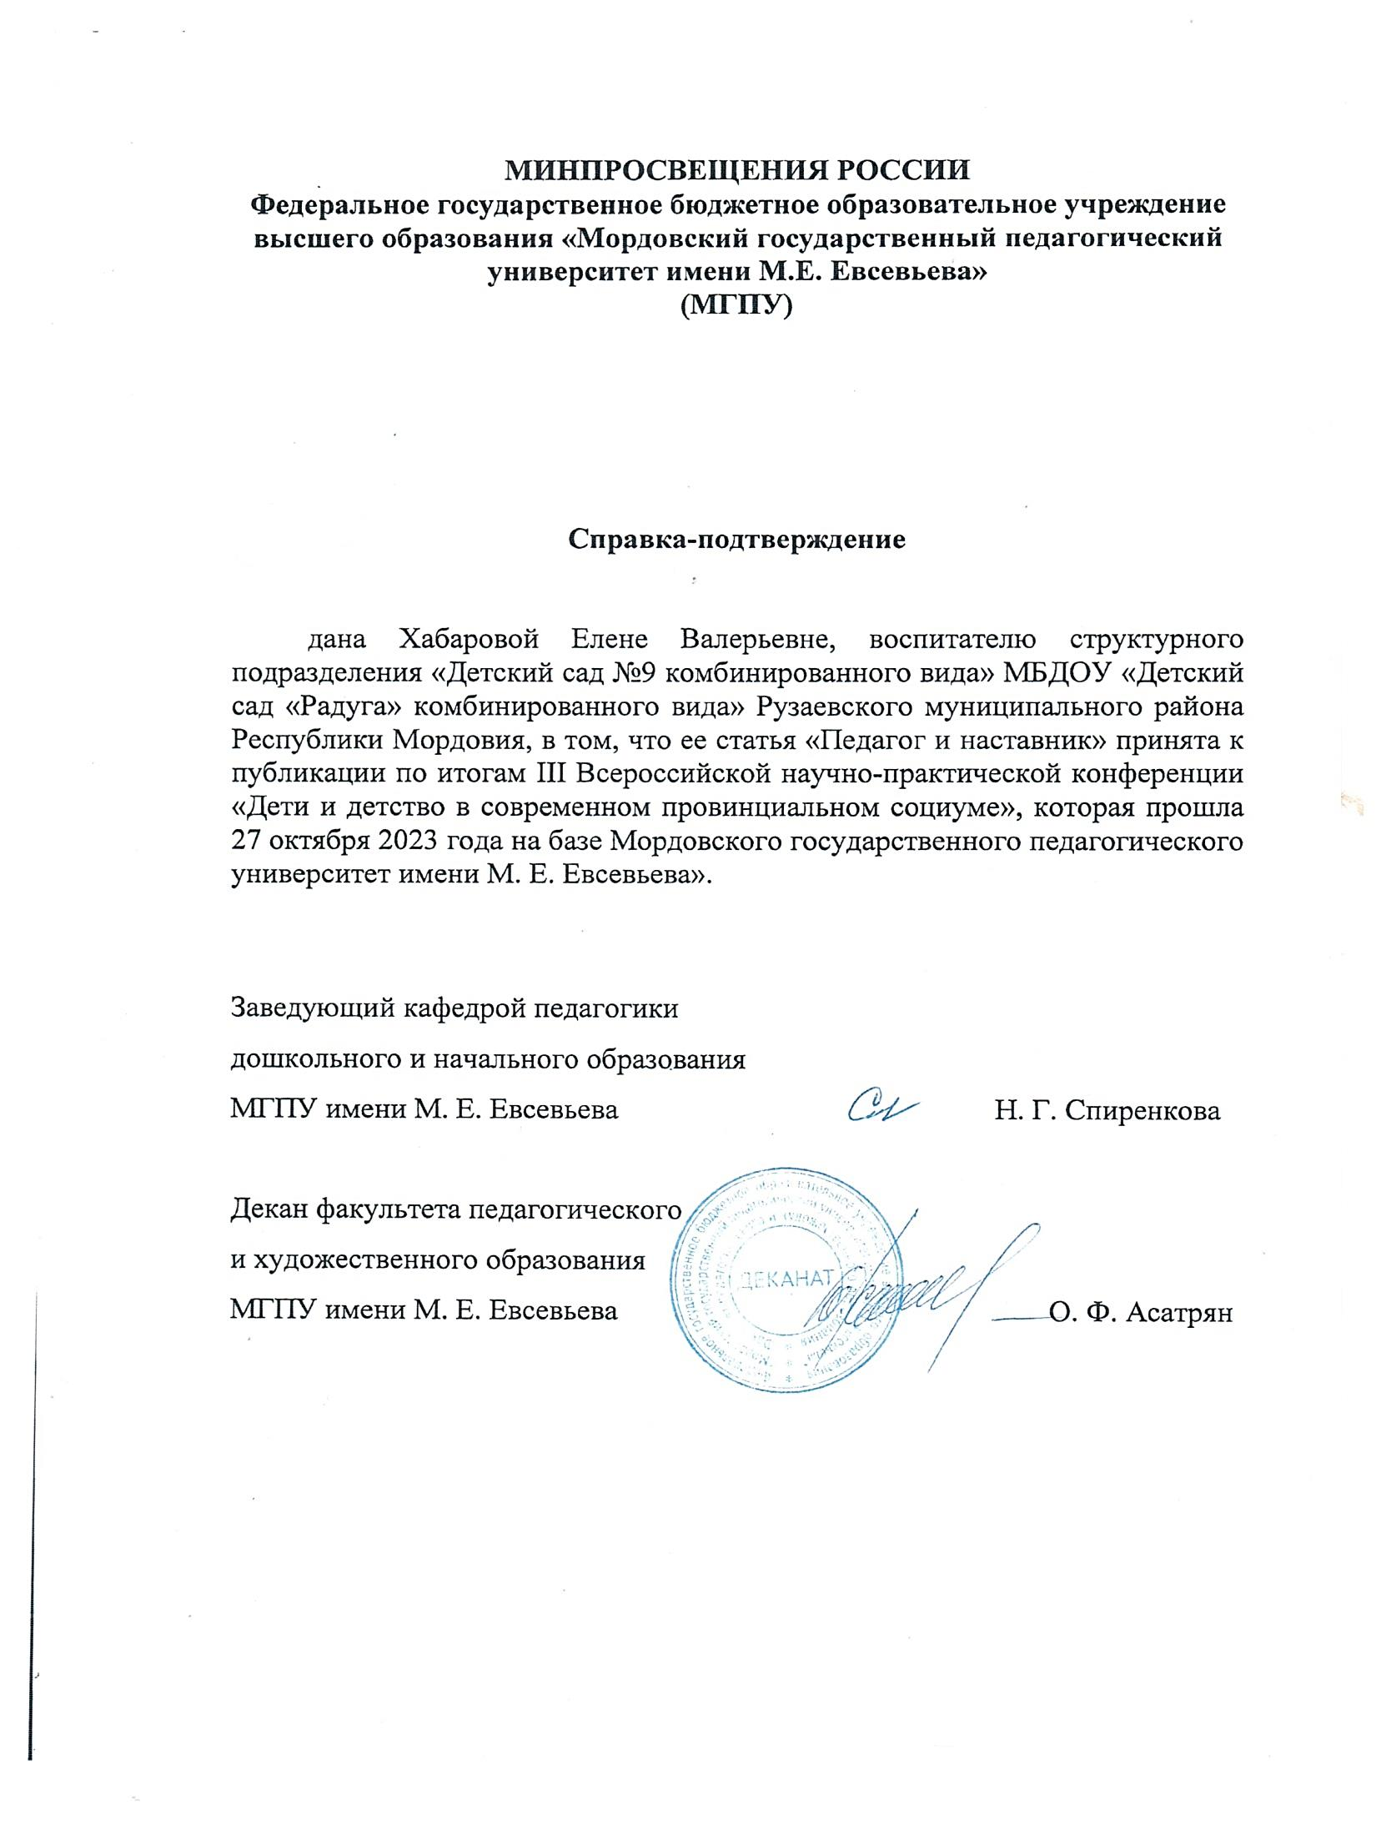

Slide 7
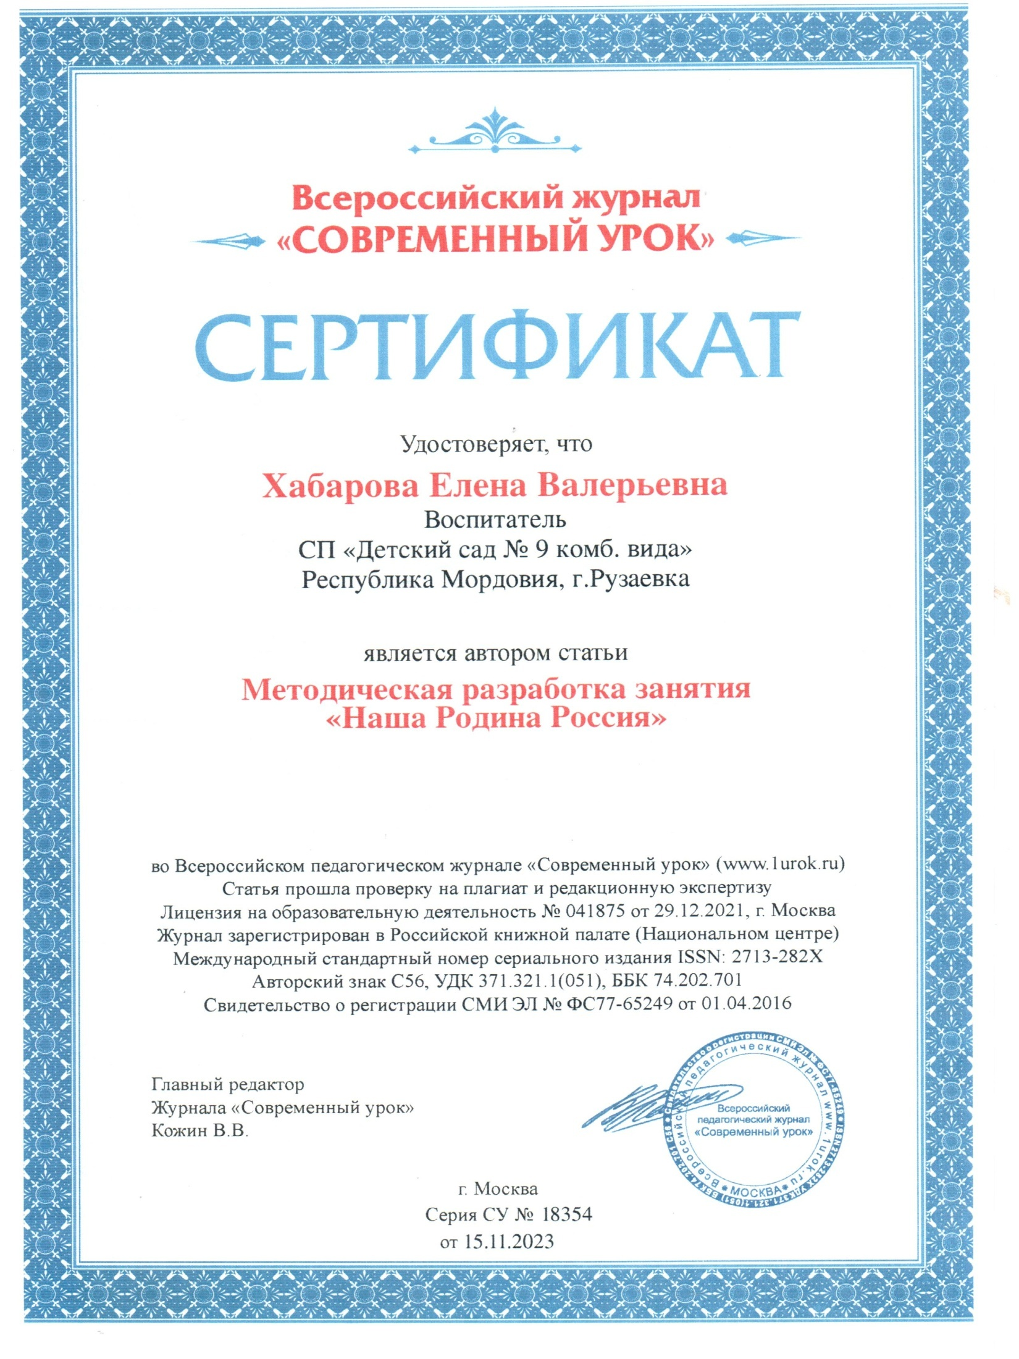

Slide 8
Результаты участия воспитанников в конкурсах, выставках, турнирах, соревнованиях, акциях, фестивалях и т.п.
Интернет – 2
Муниципальный уровень – 4
Республиканский уровень – 1
Российский уровень –
Международный уровень –

Slide 10
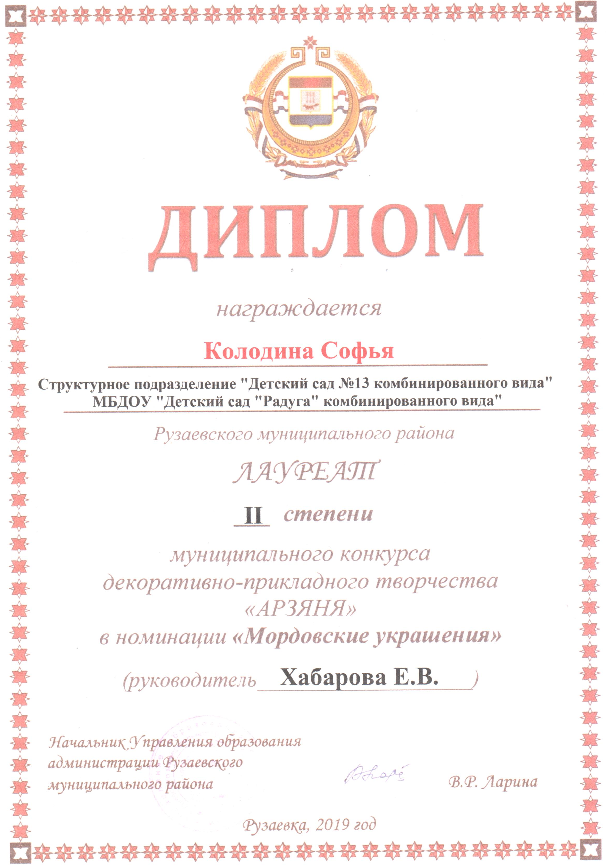

Slide 11
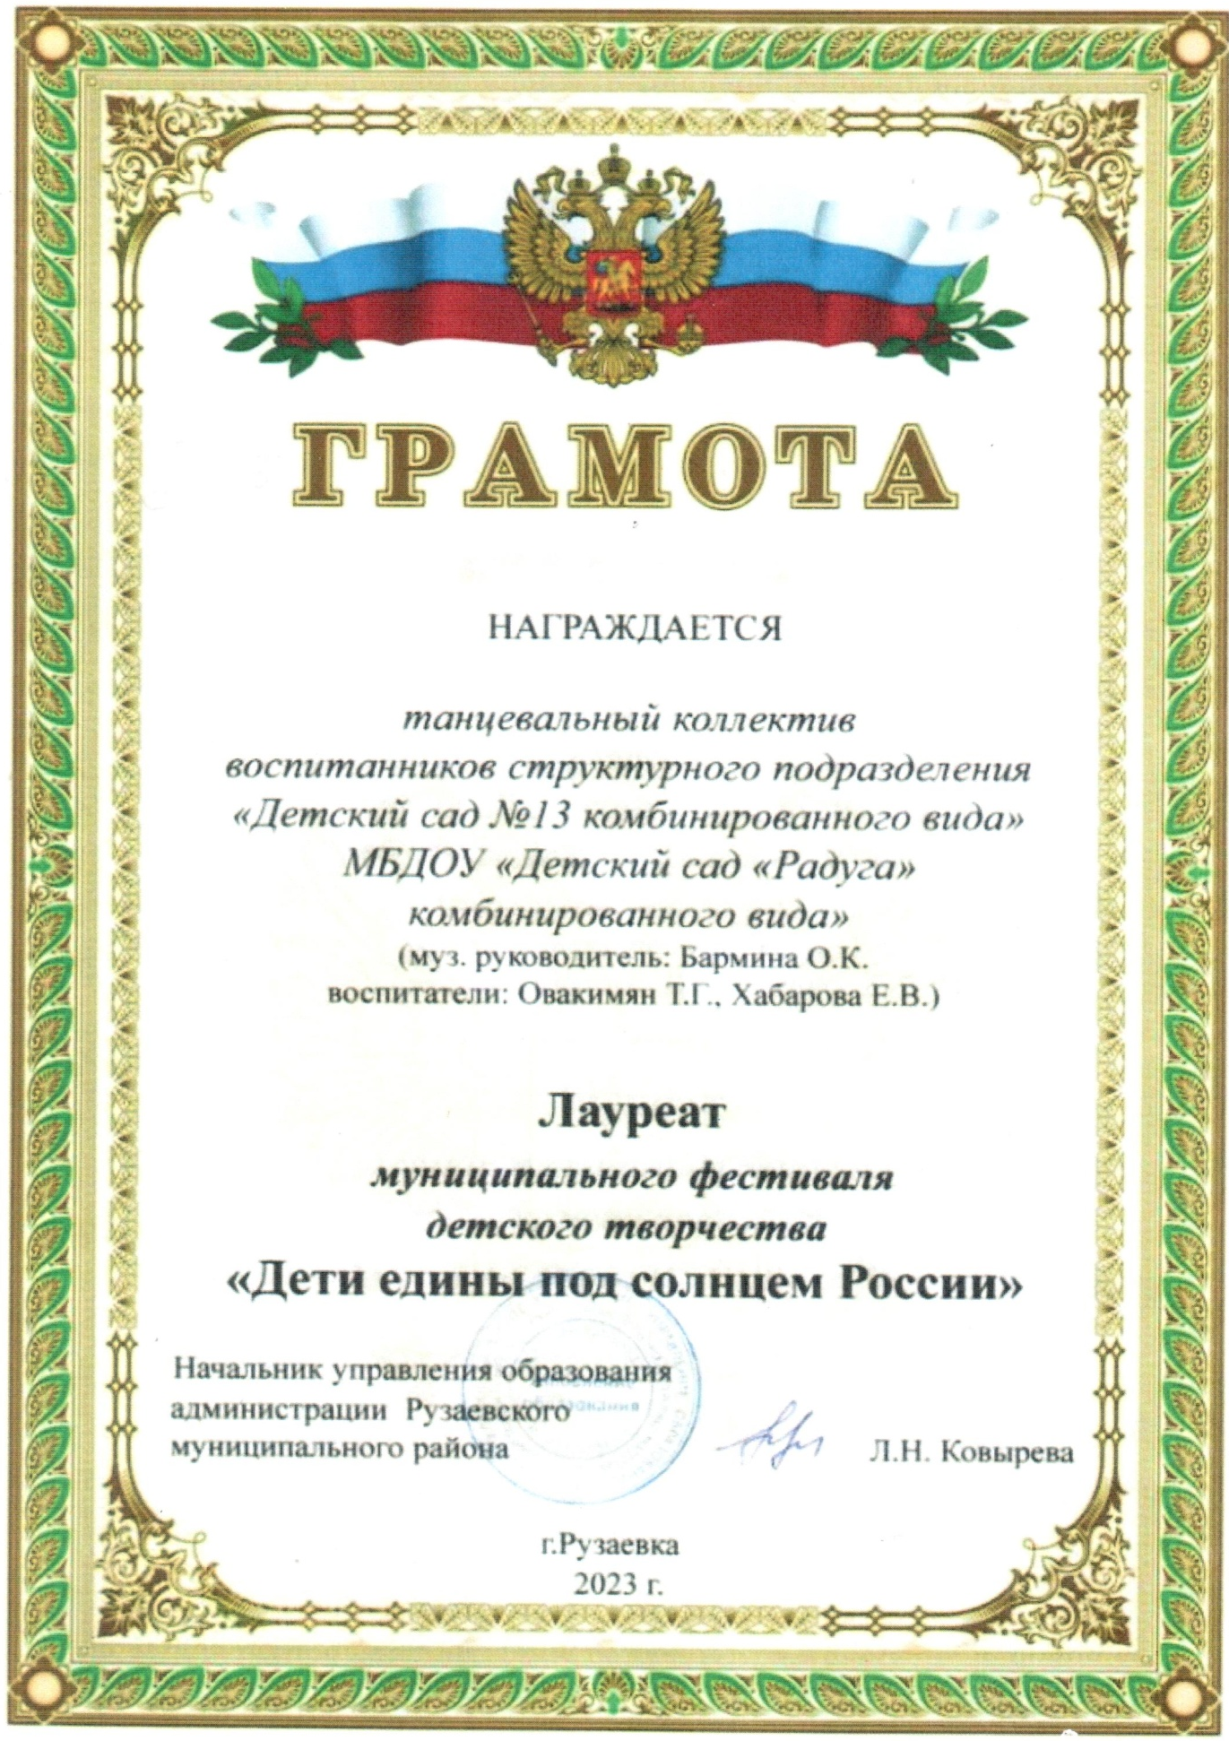

Slide 13
Выступления на заседаниях методических советов, научно- практических конференциях, педагогических чтениях, семинарах, секциях, форумах, радиопередачах (очно)
Уровень образовательной организации – 2
Муниципальный уровень - 1
Республиканский уровень - 1
Российский уровень -
Международный уровень -

Slide 14
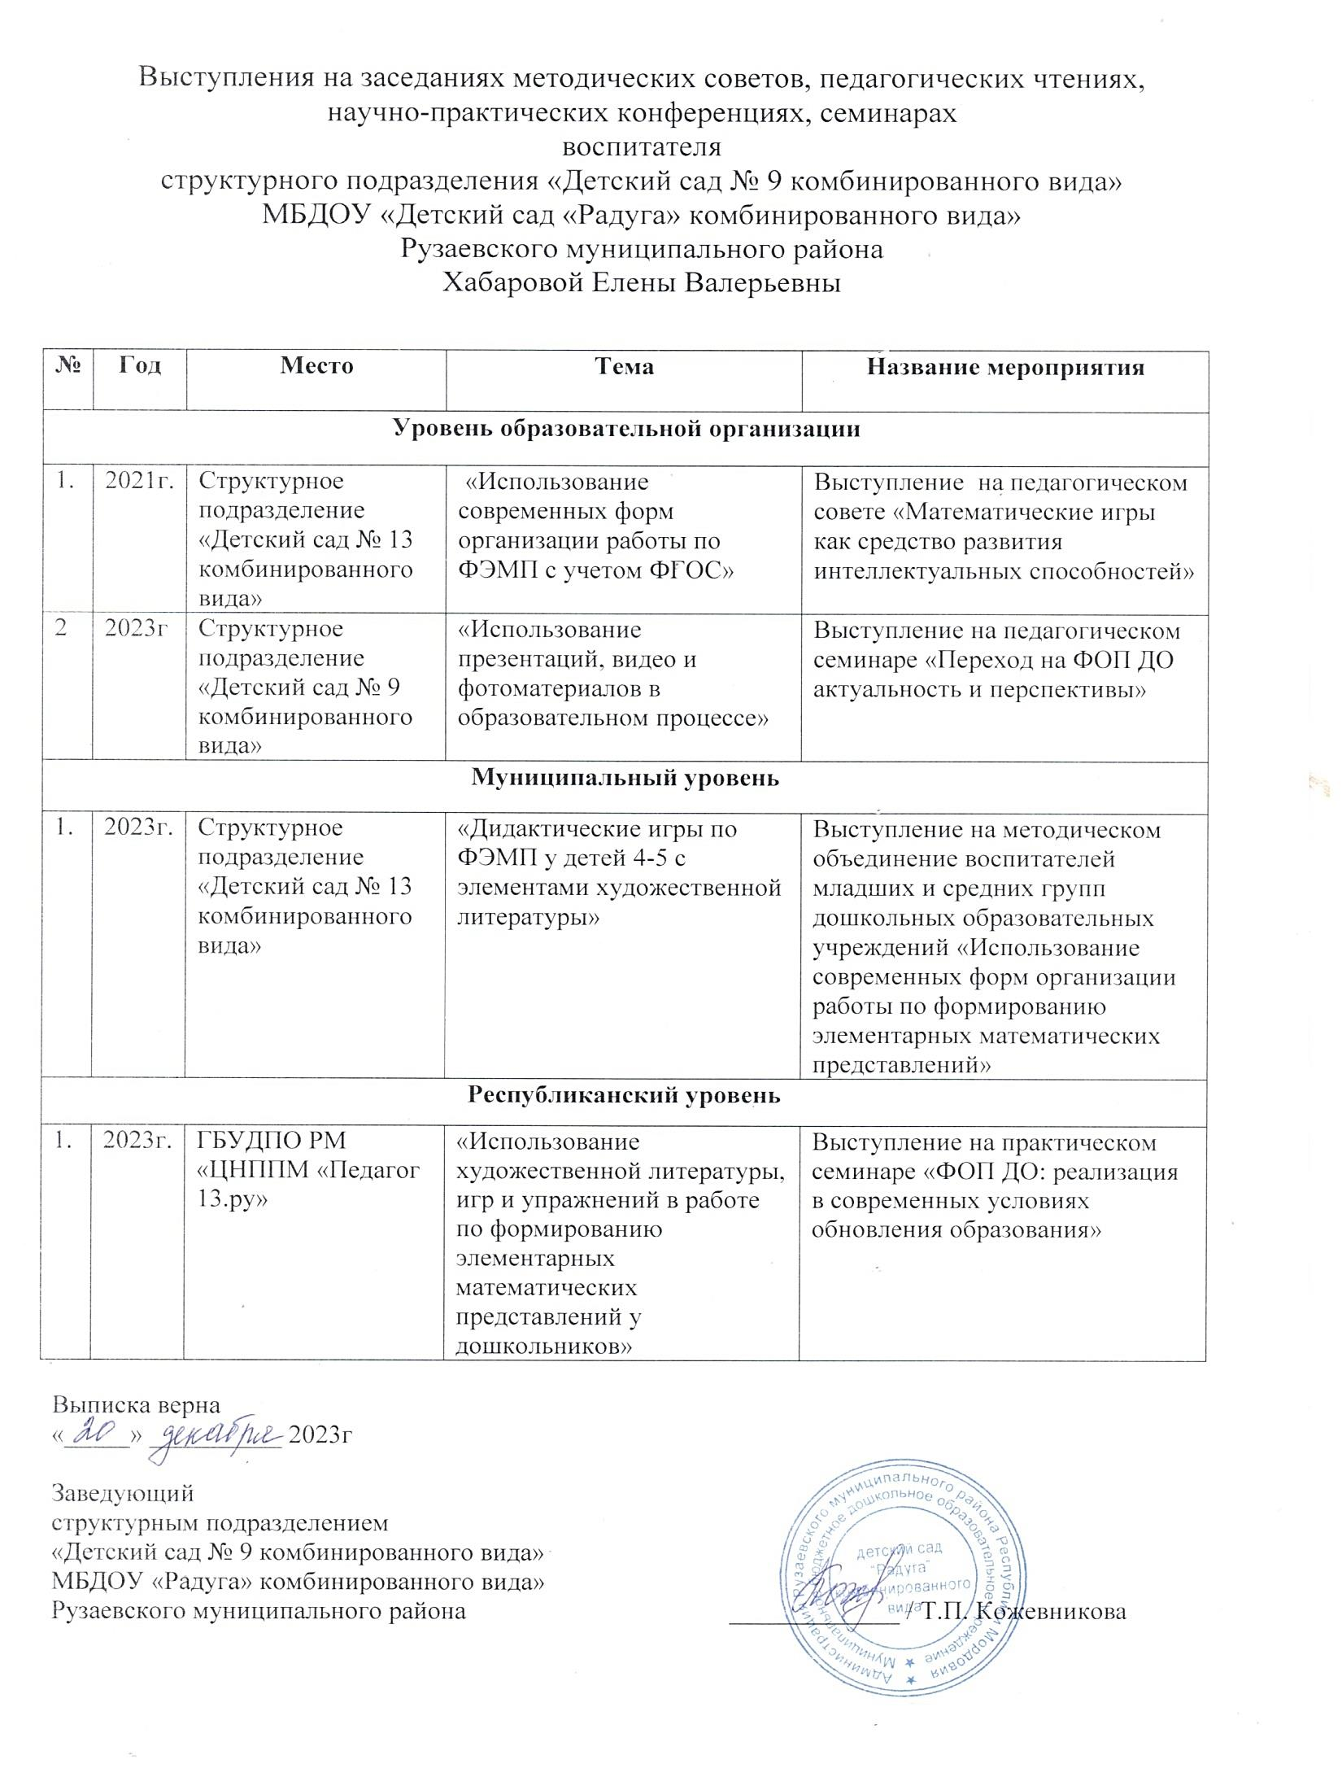

Slide 15
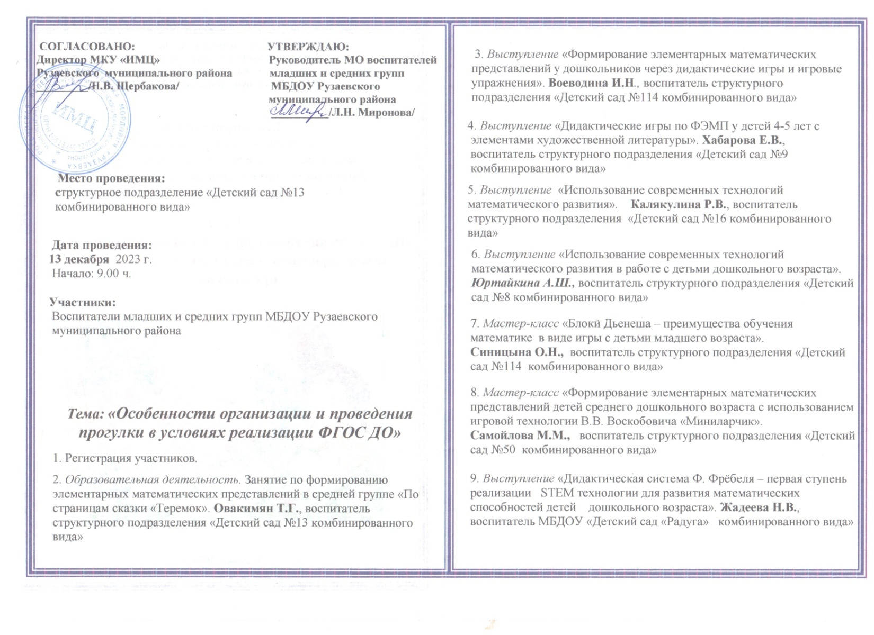

Slide 16
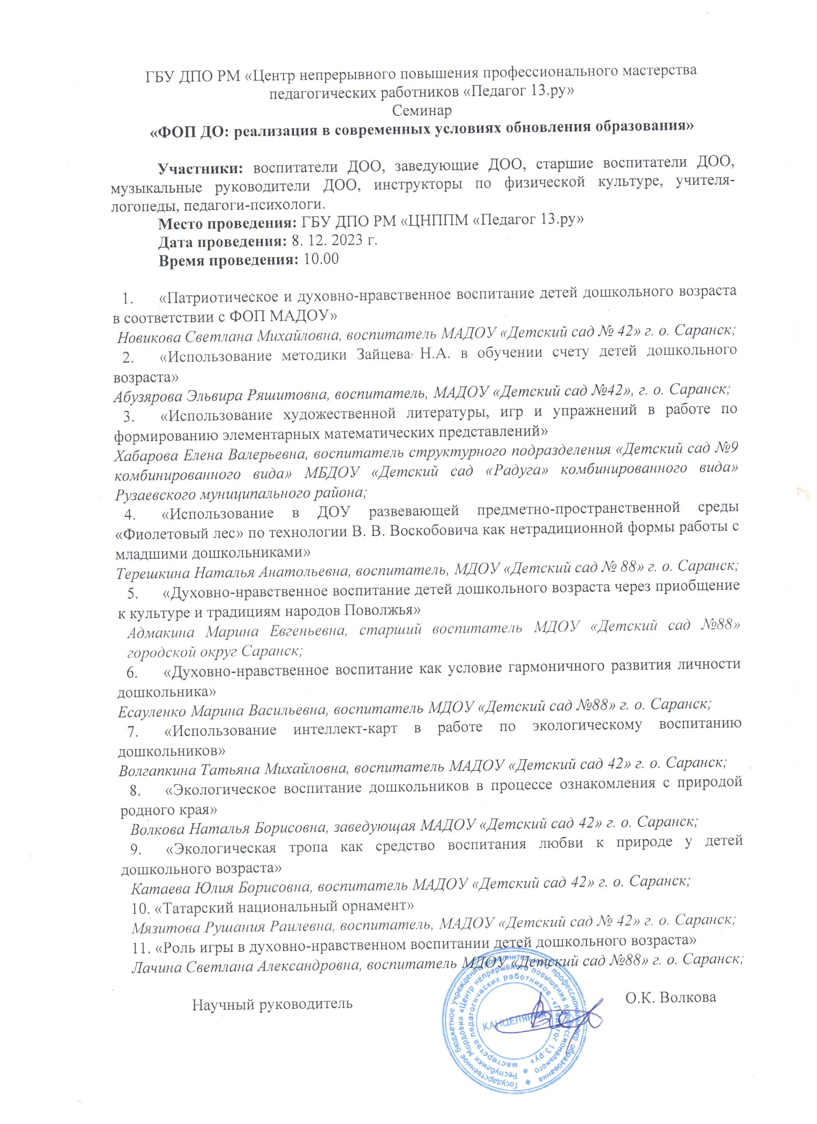

Slide 17
Проведение открытых занятий, мастер- классов, мероприятий
Уровень образовательной организации – 2
Муниципальный уровень -
Республиканский уровень -
Российский уровень -
Международный уровень -

Slide 18
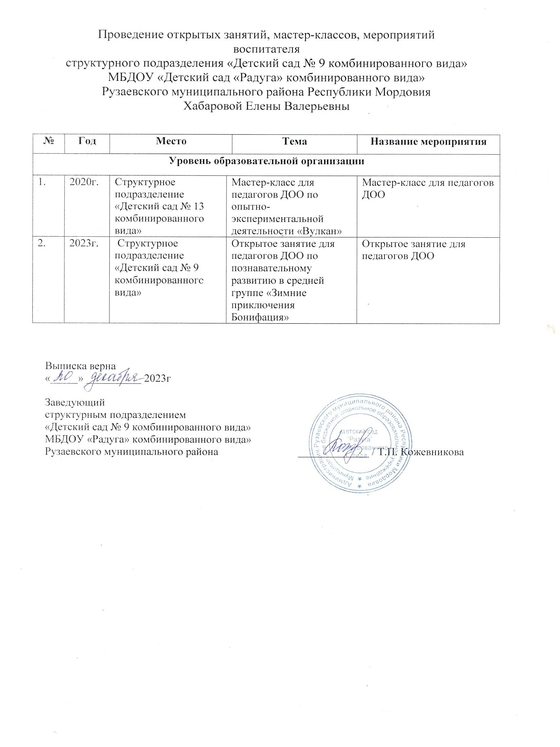

Slide 19
Общественно-педагогическая активность педагога: участие в комиссиях, педагогических сообществах, в жюри конкурсов
Член педагогических Интернет сообществ - 2
Руководитель методического объединения ОО –
Председатель профсоюзного комитета ОО –
Участие на муниципальном уровне –
Участие на республиканском уровне –
Участие на российском уровне –
Участие на международном уровне –

Slide 20
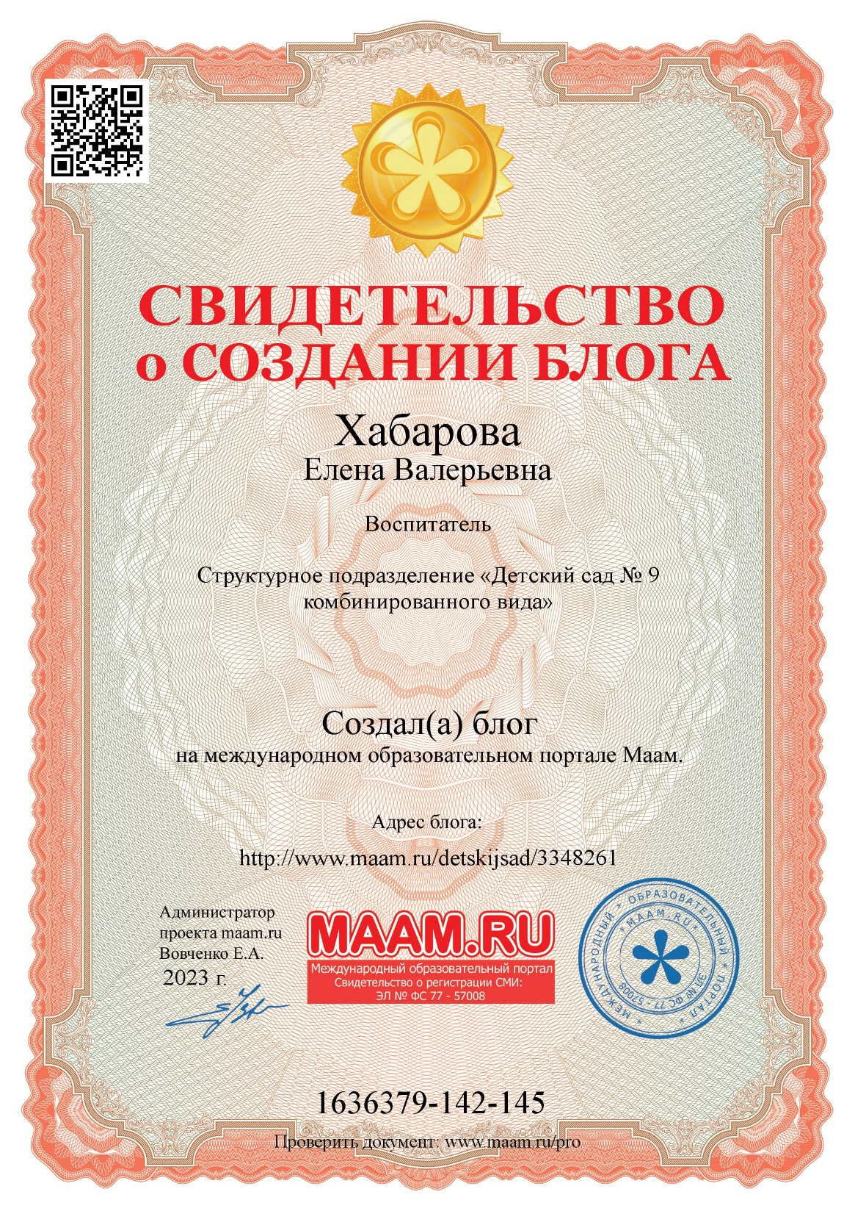
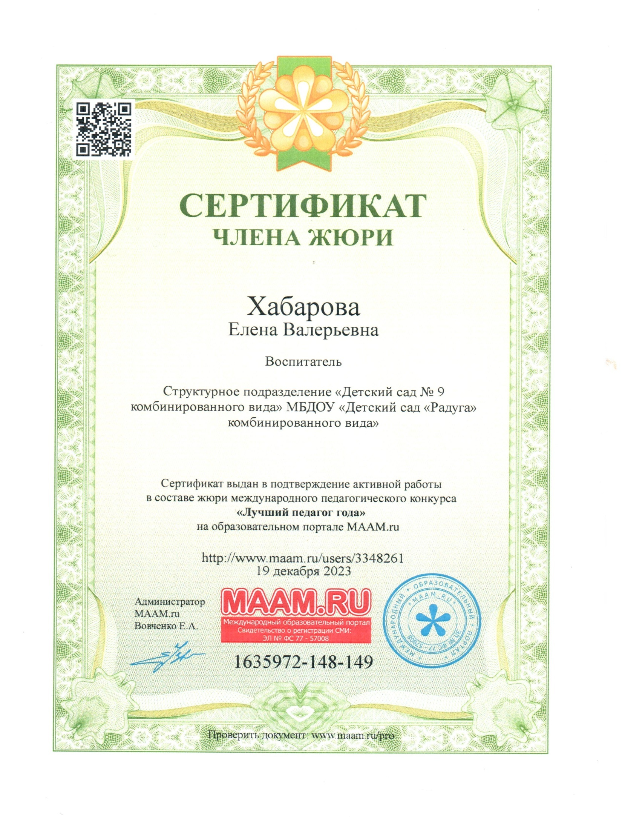

Slide 21
Позитивные результаты работы с воспитанниками:
- наличие системы воспитательной работы;
- наличие качественной, эстетически оформленной текущей документации;
- организация индивидуального подхода;
- снижение простудной заболеваемости воспитанников;
- отлаженная система взаимодействия с родителями;
- отсутствие жалоб и обращений родителей на неправомерные действия;
- реализация здоровьесберегающих технологий в воспитательном процессе;
- духовно-нравственное воспитание и народные традиции.

Slide 22
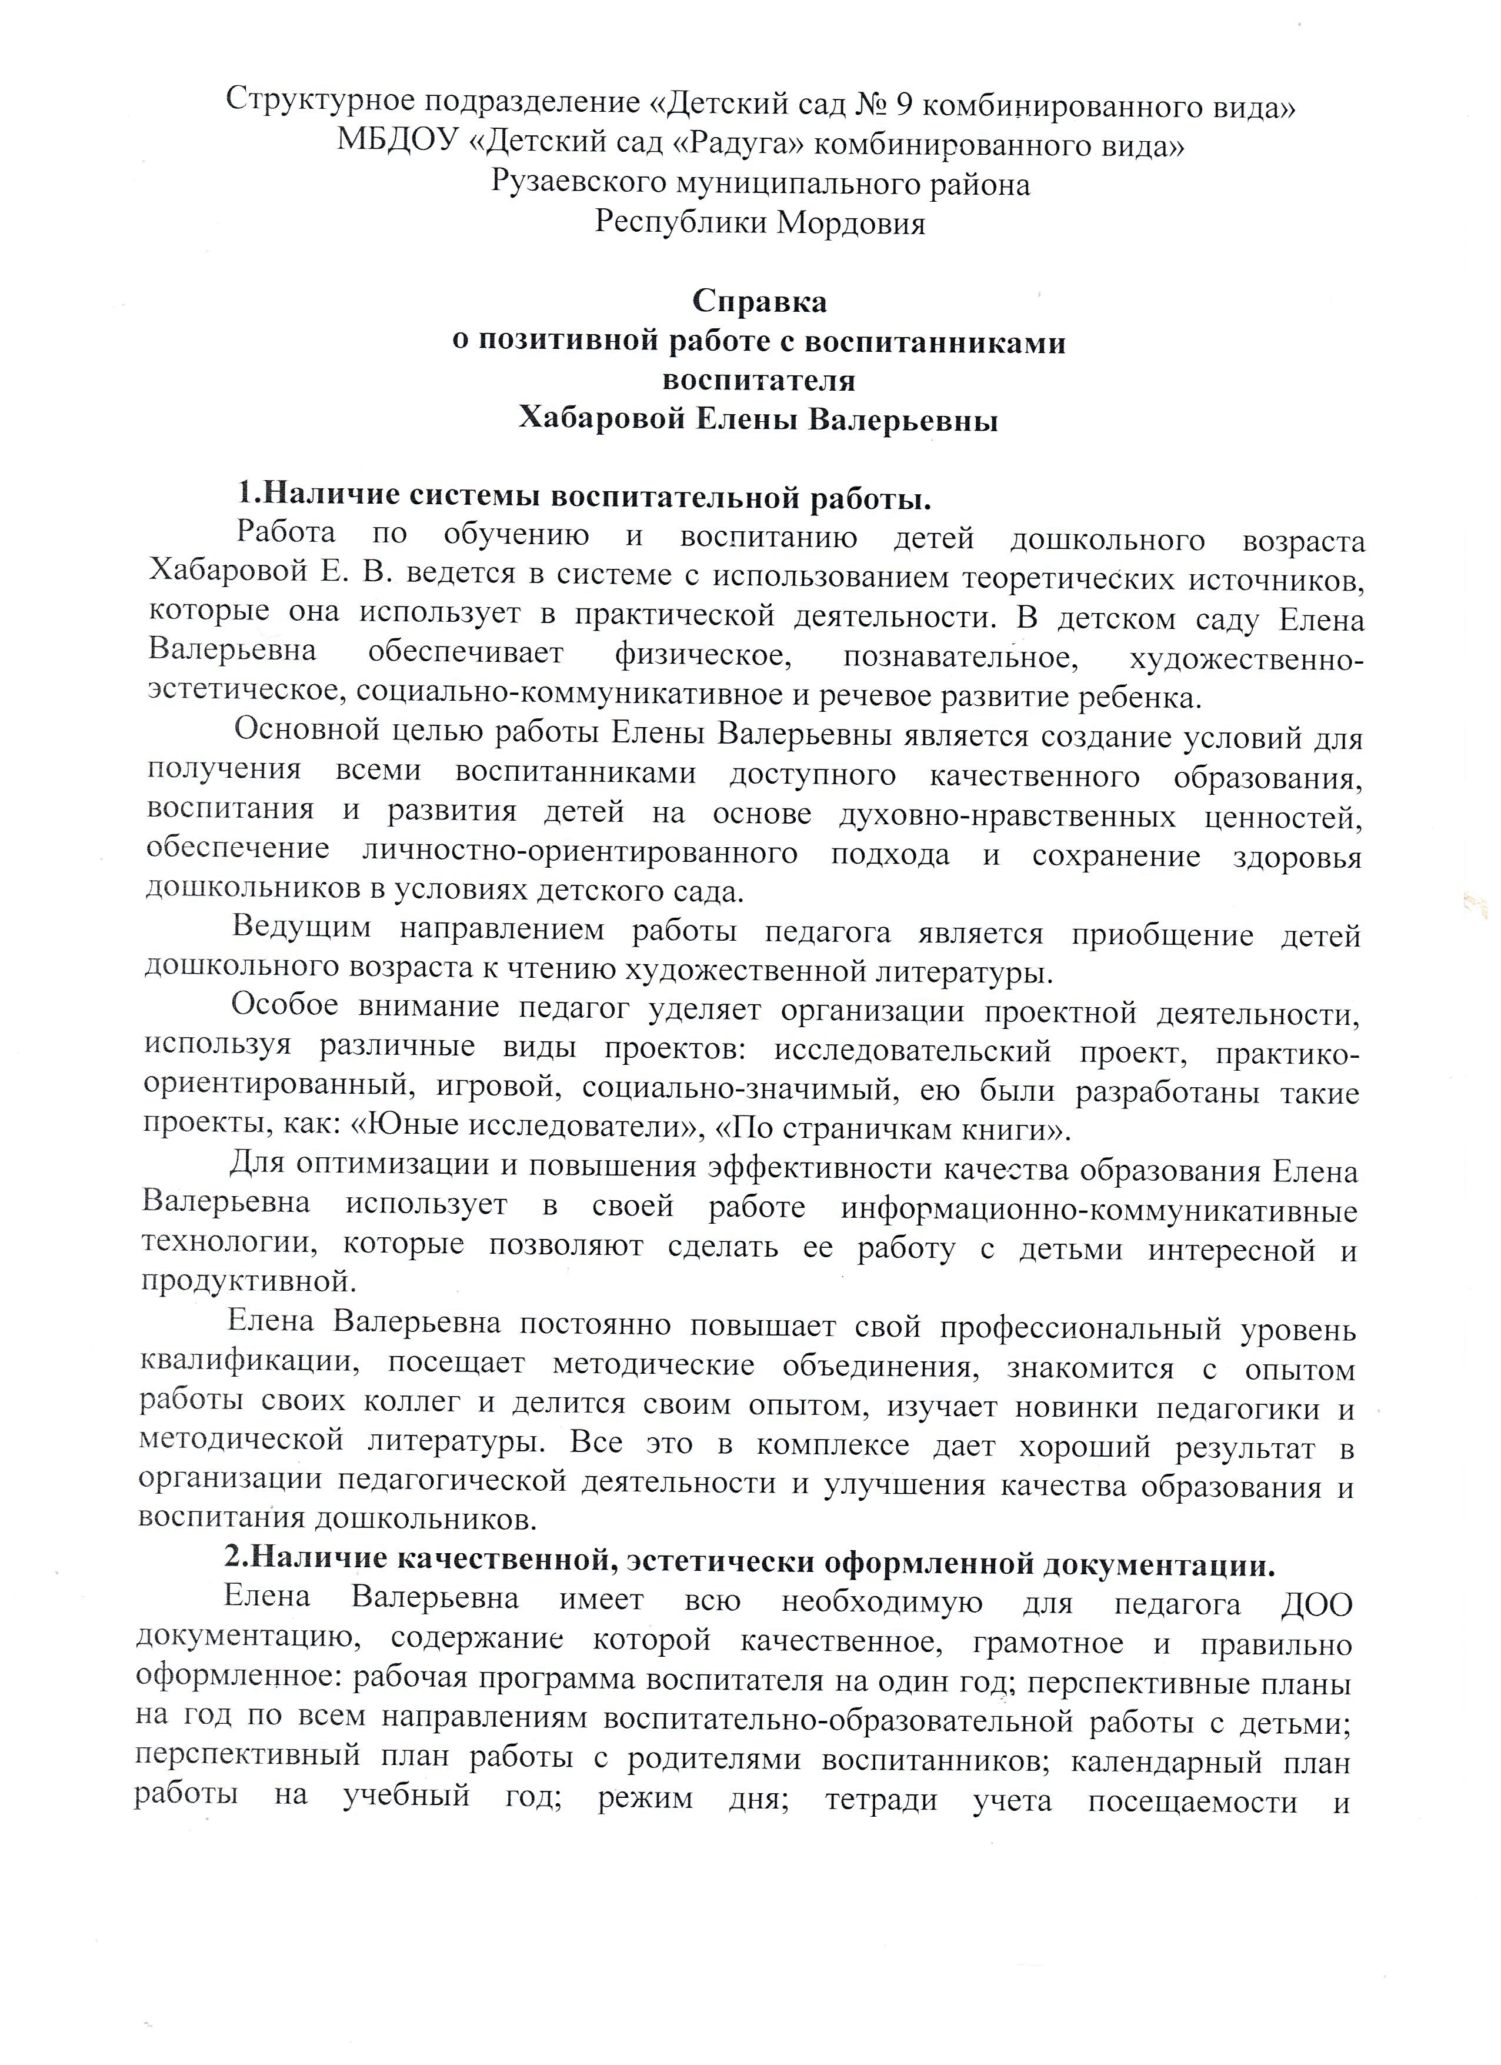
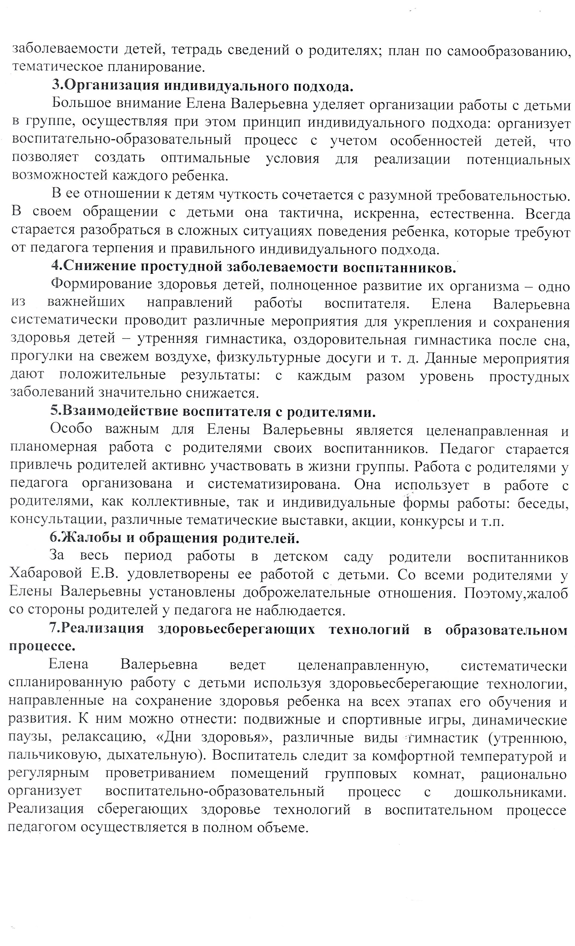
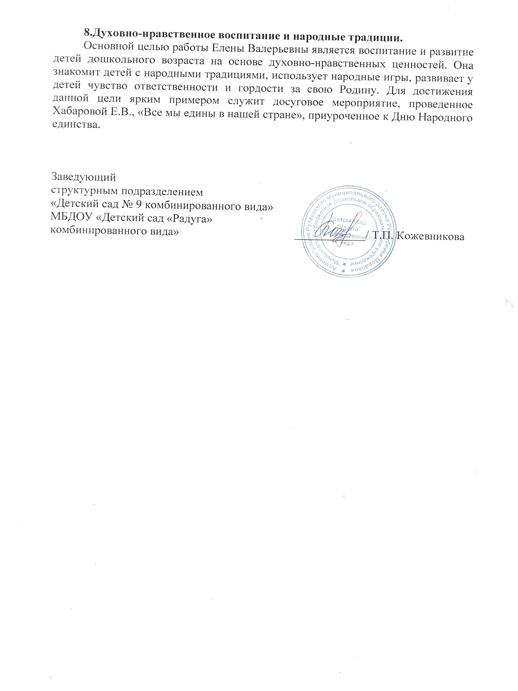

Slide 23
Качество взаимодействия с родителями:
- систематическое проведение родительских собраний;
- проведение круглых столов, консультаций в нетрадиционной форме (педагогическое просвещение родителей);
- проведение экскурсий, образовательных путешествий с детьми;
- проведение совместных конкурсов, выставок;
- организация родителей на субботниках, благоустройстве участков, создании развивающей среды группы.

Slide 24
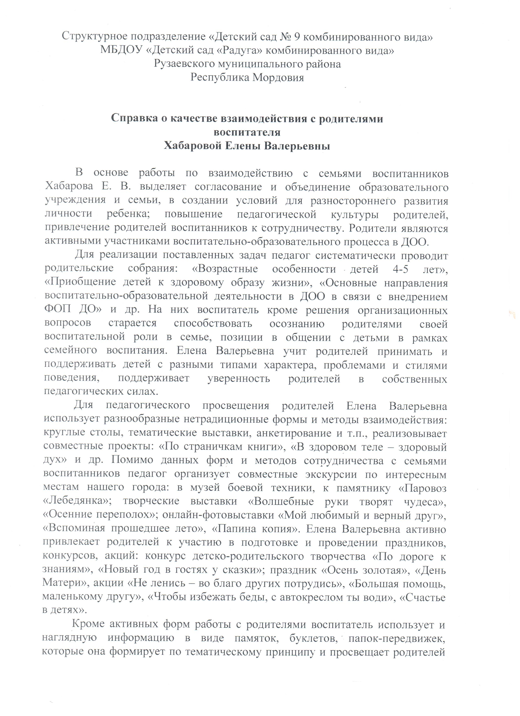
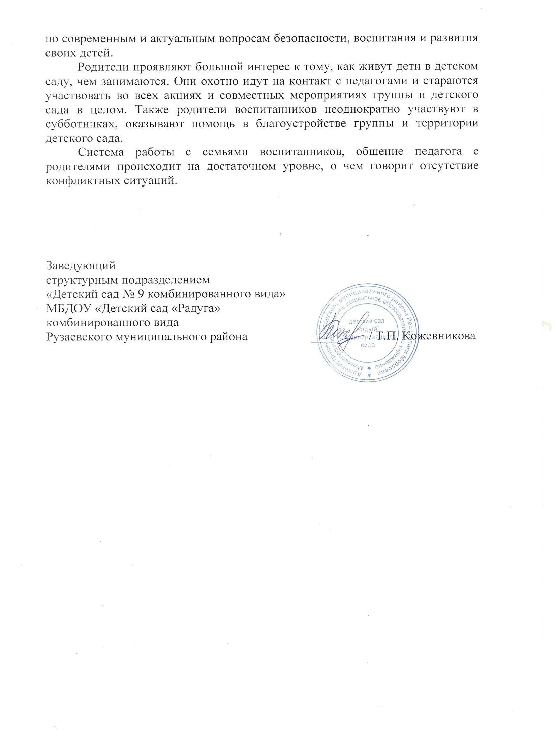

Slide 25
Участие педагога в профессиональных конкурсах
Интернет-конкурсы – 2 Очные муниципальные конкурсы – Очные республиканские конкурсы – 2 Победы и призовые места в очных муниципальных конкурсах –
Победы и призовые места в очных республиканских конкурсах – Победы и призовые места в очных российских конкурсах – Победы и призовые места в очных международных конкурсах –

Slide 29
Награды и поощрения педагога
Интернет - 1 Поощрения муниципального уровня - 1 Поощрения республиканского уровня - Поощрения российского уровня - Поощрения международного уровня- Почетная грамота Министерства образования Российской Федерации- Почетный работник просвещения- Заслуженный работник образования РМ-

